Slide 1











FactReports_bot
Telegram-bot для демонстрации возможностей облачного решения
Madevil team

Slide 2
Актуальная проблема
Бот решает следующий ряд проблем:
Проблема нагрузки на сервер, посредством построения очереди запросов.
Проблема удалённого доступа к файловой системе сервера, в любом месте, с доступом в интернет.

Slide 3
Целевая аудитория решения
Компании, частные предприниматели и самозанятые, деятельность которых связана с Big Data или Data Science.
Любой человек, который занимается или познаёт сферы Big Data или Data Science.
Организации, в которых большой оборот шаблонной отчётности.

Slide 4
Описание алгоритма решения
Ожидание События/Event (Пользователь отправляет документ).
Добавление документа в очередь.
Потоковая проверка очереди на наличие в ней документов (для этого создаётся отдельный поток).
Загрузка документа на FastRecord Cloud (действие происходит в том же потоке, см. пункт 3).
Выгрузка документа во всех форматов (действие происходит в том же потоке, см. пункт 3)..
Отправка сформированного отчёта в формате .pdf (действие происходит в том же потоке, см. пункт 3).

Slide 5
Оригинальность решения
Использование асинхронное программирование.
Комбинирование двух парадигм программирования (функциональное и ООП).
Использование многопоточности.
Криптографическая система защиты конфиденциальной информации.
Использование собственной системы хранений input и output данных. Благодаря чему, осуществляется быстрая отправка пользователю отчёта в другом формате.
Комбинирование различных видов клавиатур внутри одного бота.

Slide 6
Направления монетизации решения кейса
Монетизация решения кейса может основываться на оформлении подписок, для использования реализованной системы.
Если некая компания владелец данной системы, тогда монетизация может происходит посредствам получения бизнес-эффекта (уменьшение SLA или ПШЕ).

Slide 7
Ссылки на репозитарий
https://github.com/PoGen-dev/hackathon

Slide 8
Состав команды, контакты
Погуляй Геннадий Сергеевич
Моб. Тел +7 (978) 595-12-61
@mail gena.pogulyay.0000@mail.ru
2. Халилаева Эмине Илимдаровна
Моб. Тел +7 (978) 085-28-19
@mail eminekhalilaeva@gmail.com
Байдин Иван Александрович
Моб. Тел +7 (988) 627-11-31
@mail ivanbaydin1@mail.ru

Slide 9
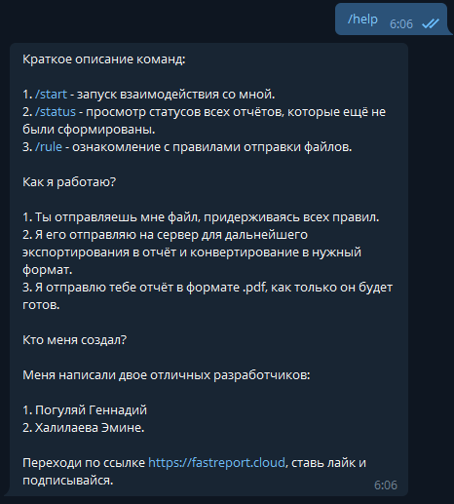
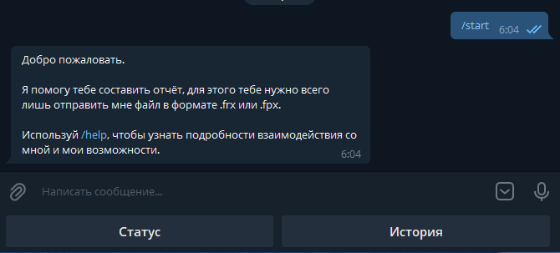
Демонстрация работающего программного прототипа
1. Команда /start
2. Команда /help

Slide 10
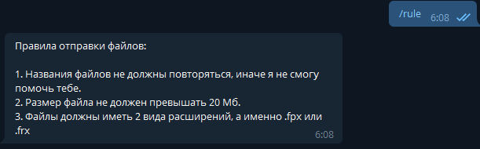

Демонстрация работающего программного прототипа
4. Команда /status при пустой очереди.
3. Команда /rule

Slide 11
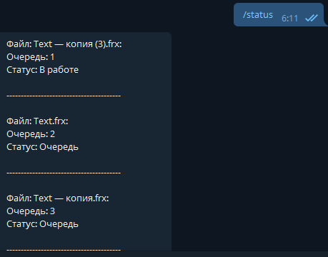
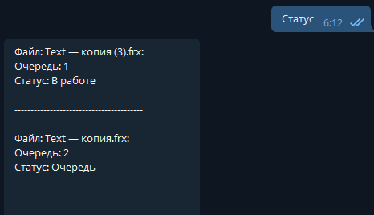
Демонстрация работающего программного прототипа
6. Нажатие на кнопку «Статус»
5. Команда /status при наличии очереди

Slide 12
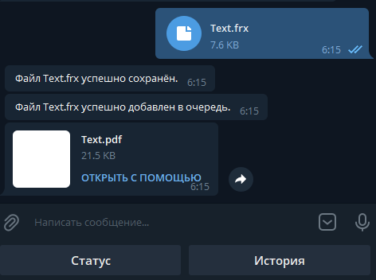
Демонстрация работающего программного прототипа
7. Основной цикл работы

Slide 13
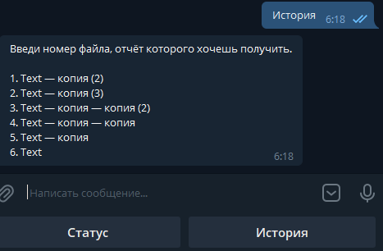
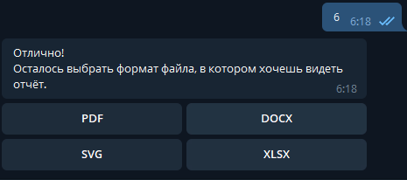
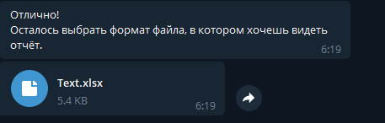
Демонстрация работающего программного прототипа
8. Нажатие на кнопку «История»

Slide 14
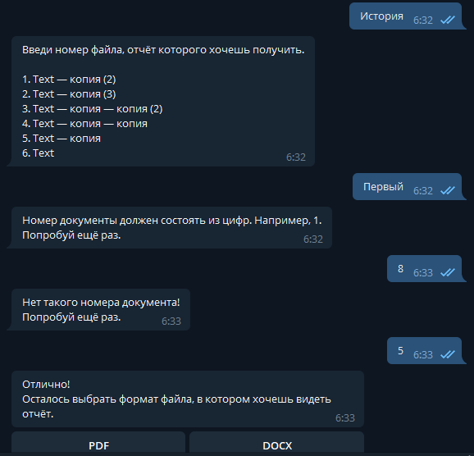
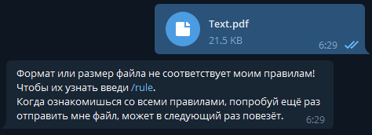
Демонстрация работающего программного прототипа
9. Попытка отправить файл другого формата
10. Попытка ввода неверного номера отчёта

